Slide 1
학생관리 시스템 & 지뢰 찾기
JSL
Track2
김지호, 김진석, 최성진

Slide 2
Index
01
02
03
04
선정이유
벤치마킹
중요부분
개선할 점

Slide 3

선정이유
수업시간 내에서 배웠던 예제를 복습하는 동시에 활용하여 프로그램을 확장해보고 싶어서 선정하게 되었습니다.

Slide 4
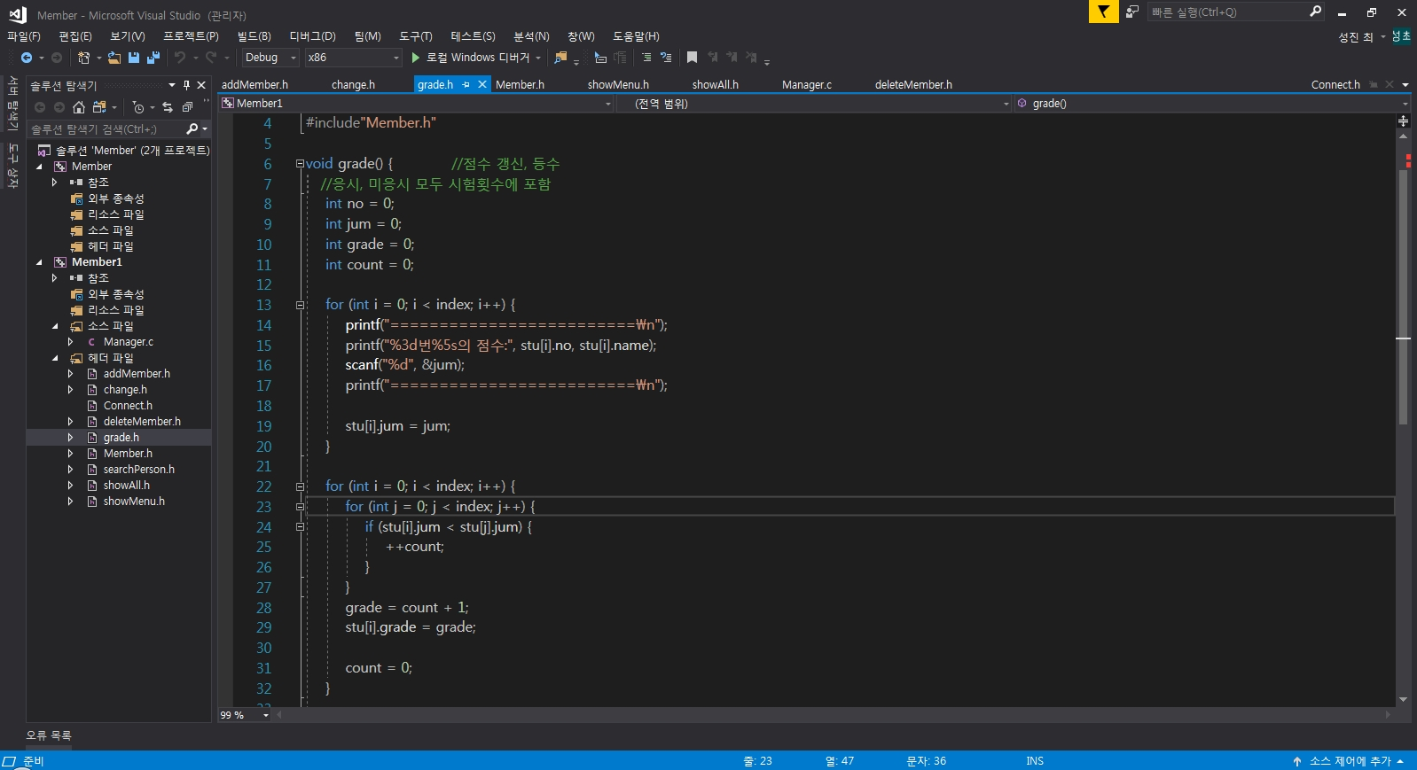
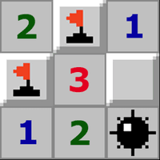
벤치마킹
BANGKING SYSTEM
MEMBER MANAGER
&
MINE SWEEPER

Slide 5
중요부분
SMALL START BIG END

Slide 6
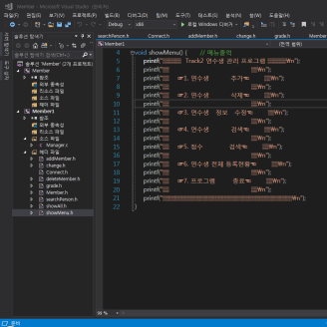
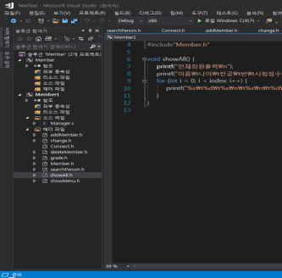
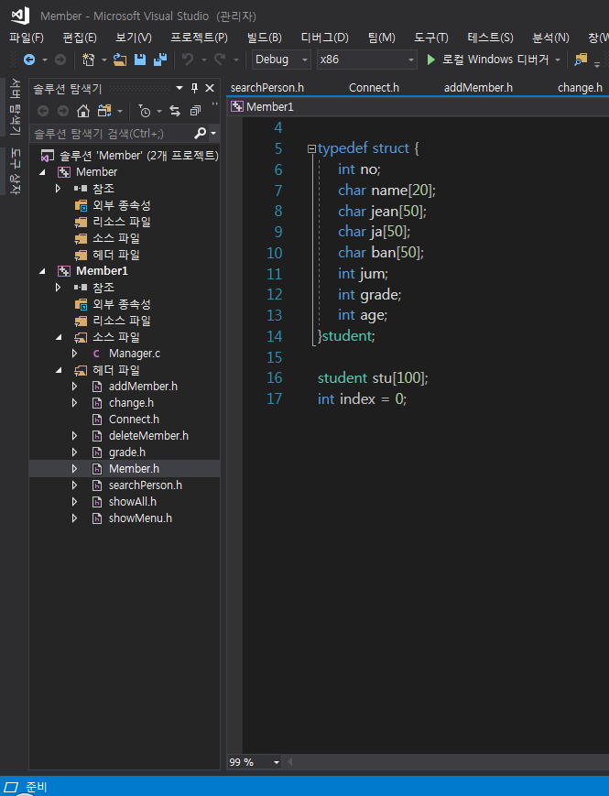
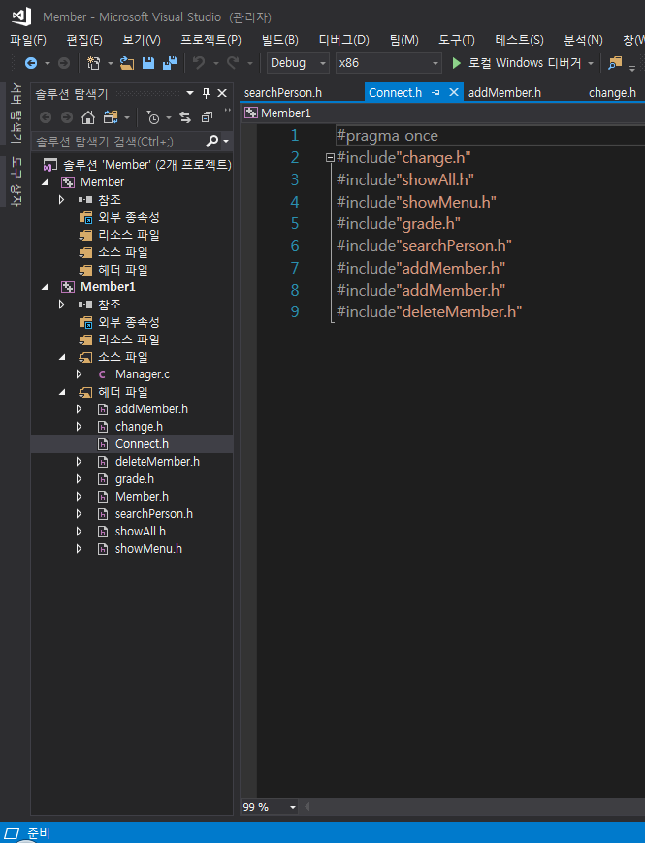
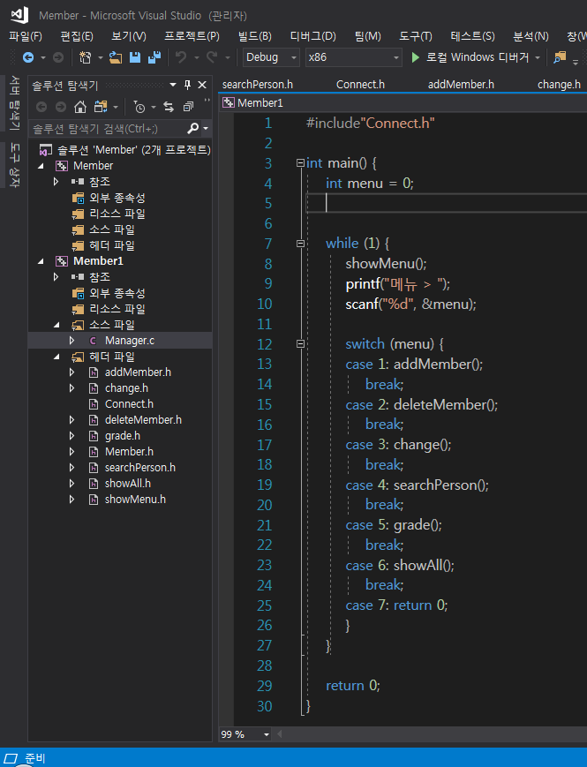
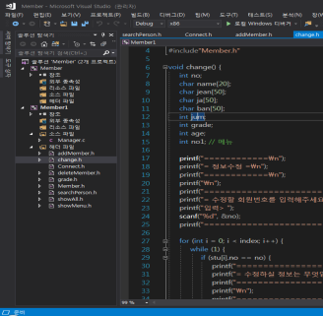
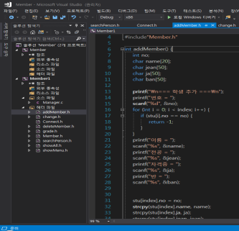
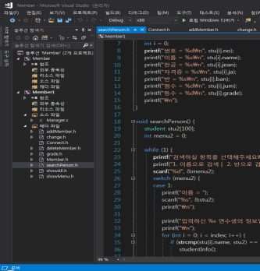
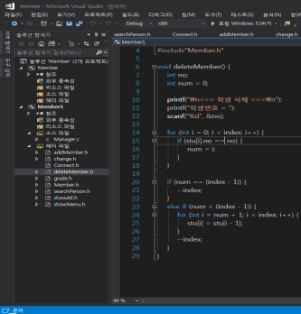
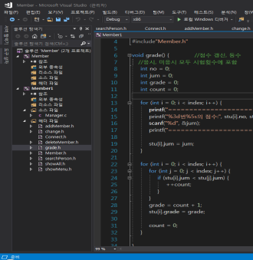
관계도
(멤버 관리)
메뉴.h
전체출력.h
수정.h
추가.h
구조체.h
연결.h
메인.c
찾기.h
삭제.h
점수.h

Slide 7
관계도
지뢰 찾기
메인
관계도
지뢰 판
생성
초기화
작업
지뢰 판
표시
게임
진행 식

Slide 8
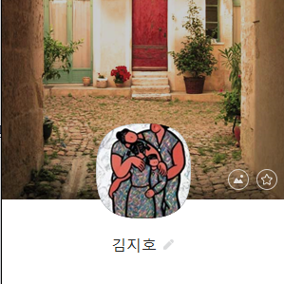
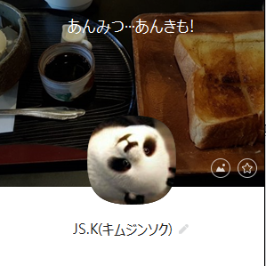
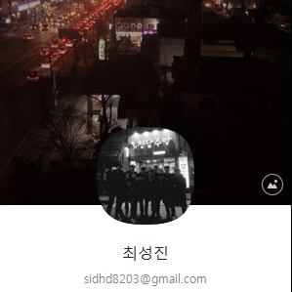
개선할 점
GUI를 쓸 수 있었으면 좀 더 그럴듯하고 편리한 시스템을 만들 수 있었을 텐데 그 점이 아쉽다.
괄호나 ;의 표기를 제대로 확인하고 진행할 것.
회의를 통해 담당을 분담할 때 통일시킬 부분을 확실히 해 둘 것.
입출력을 구현하지 못한 것

